Slide 1
中３数 三平方の定理の導入
中学校 3年数学 三平方の定理
授業導入時に実施する。
場所 ノートパソコンまたは教室にパソコンがあれば教室がよい。
準備物 プロジェクタ、スクリーン、コンピュータ
生徒にはシート９のようなワークシートと方眼のみの用紙を配る。

Slide 2
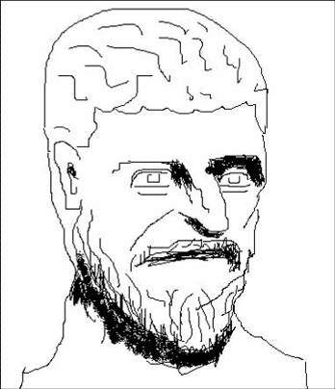
三平方の定理
ピタゴラスの定理
ピタゴラス （約ＢＣ５８０年～約ＢＣ５００年）
◆ 奇数の和が平方数になること． 例） 1 + 3 + 5 + 7 + 9 = 25 = 5 x 5
◆ 無理数の発見
◆三角形の内角の和は180度である
◆三角形の内角の和は180度である
◆ 正五角形の作図
◆ ピタゴラス音階
（弦の長さを半分にすると1オクターブ高くなる）

Slide 3
石 畳 の 模 様
違う色だけを組み合わせてできる形はどんな形？

Slide 4
違う色の組み合わせでできる形
赤 直角三角形
青・黄・緑 直角三角形の各辺を１辺とする正方形

Slide 5
青・黄・緑の正方形の面積を求めよう。
①
８
A
４
B
C
４
方眼の１目盛りは1cmとする。

Slide 6
青・黄・緑の正方形の面積を求めよう。
②
ここがポイント！
緑の正方形の面積を求めるには？？
A
B
C
方眼の１目盛りは1cmとする。

Slide 7
青・黄・緑の正方形の面積を求めよう。
②
ここがポイント！
緑の正方形の面積を求めるには？？
A
B
C
方眼の１目盛りは1cmとする。

Slide 8
青・黄・緑の正方形の面積を求めよう。
青・黄・緑の正方形の面積を求めよう。
④
③
A
A
B
C
B
C
方眼の１目盛りは1cmとする。

Slide 9
ワークシート
直角三角形ＡＢＣの辺ＡＣ，ＢＣの長さを自由に変えてみよう。どんなことがわかるだろうか。
 | ① | ② | ③ | ④ | ⑤
ACの長さ
BCの長さ
ACを１辺とする正方形の面積 ＡＣ²
BCを１辺とする正方形の面積 BＣ²
ABを１辺とする正方形の面積 ＡB²
２
２
１
３
２
３
３
４
４
４
１
９
４
９
９
１６
８
１３
１０
２５

Slide 10
三平方の定理
BＣ²
＋
AＣ²
＝
AB²
c²
A
c
b
b²
一般に
B
a
C
a²
＋
b²
＝
c²
a²

